Slide 1
JUEGOS

Slide 2
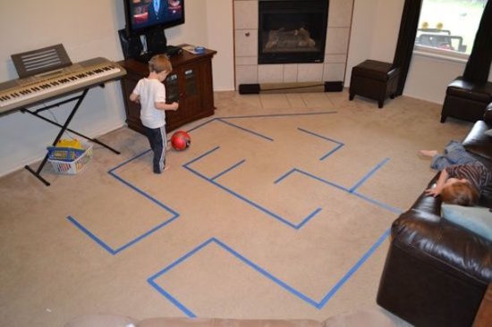
EL LABERINTO
¡Qué buena idea! Con cinta adhesiva podemos diseñar un laberinto en el suelo, que los peques deberán recorrer. Pueden hacerlo llevando un balón en los pies, en cuatro patas, simplemente caminando, esto es al gusto de cada uno.

Slide 3
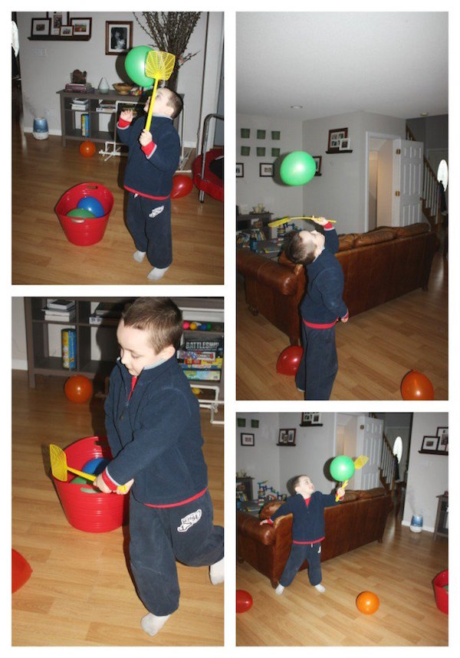
GLOBO TENIS
Usando un matamoscas como raqueta y los globos como pelota, se puede montar un partido de tenis en casa sin romper nada (o casi)

Slide 4
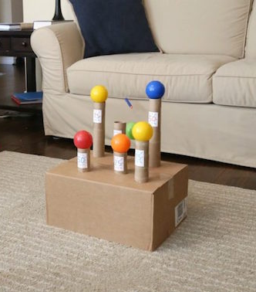
TIRO AL BLANCO
Para hacer un tiro al blanco tipo feria solo necesitas una caja de cartón, rollos de papel y pelotitas. Y una pistola lanza balines, o simplemente otras pelotas para tirar. Es solo cuestión de pegar los rollos sobre la caja, darles un puntaje, y luego apoyar encima las pelotitas.

Slide 5
SI TE GUSTARON ESTOS JUEGOS, TE INVITAMOS A BUSCAR MÁS EN:
WWW.PEQUEOCIO.COM
AQUÍ ENCONTRARÁS MANUALIDADES, RECETAS, EXPERIMENTOS, CUENTOS, JUEGOS Y MUCHAS IDEAS MÁS PARA PASAR UNA CUARENTENA MÁS AMIGABLE EN FAMILIA

